Slide 1
ROZPOZNAWANIE METODĄ k-NN
MACIEJ MALIK
ALGORYTMY PRZETWARZANIA OBRAZÓW 2 2019/2020

Slide 2
CEL PROJEKTU
Założeniem projektowym jest stworzenie programu komputerowego, za pomocą którego możliwe będzie rozpoznanie obiektów metodą k-NN.

Slide 3
CZYM JEST METODA k-NN?

Slide 4
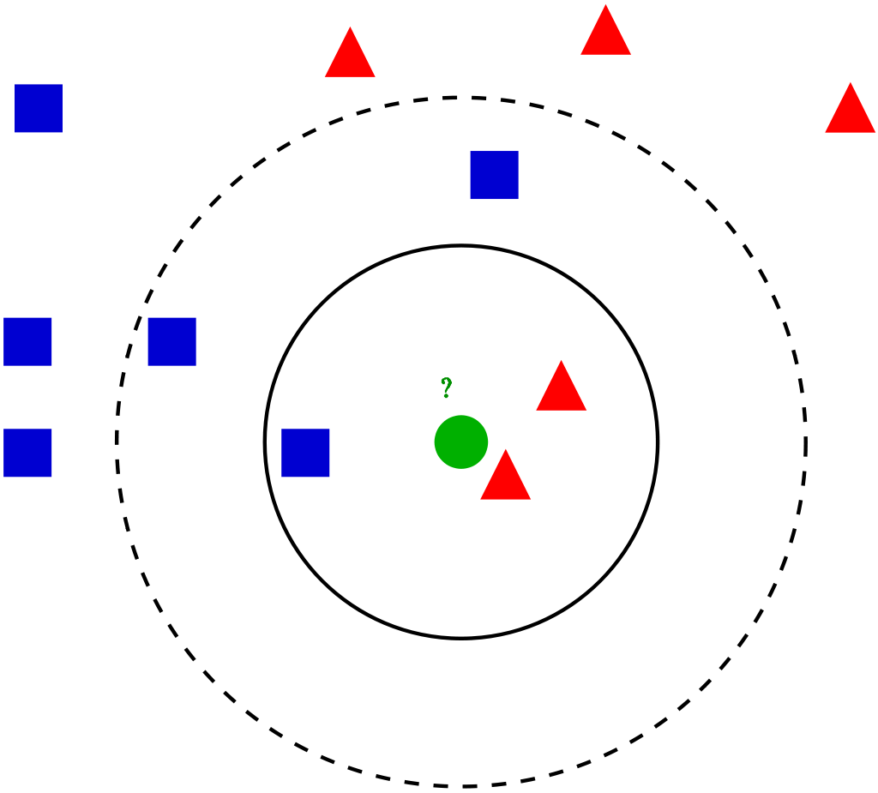
ALGORYTM K-NN (k nearest neighbours)
Algorytm k-NN, czyli algorytm „k” najbliższych sąsiadów, jest rodzajem algorytmu stosowanego w regresji nieparametrycznej do prognozowania wartości pewnej zmiennej losowej lub klasyfikacji.

Slide 5
ZAŁOŻENIA
Algorytm wymaga posiadania zbioru uczącego, który zawiera obserwacje. Każda z nich ma przypisany wektor zmiennych objaśniających i wartość zmiennej objaśnianej.
Ponadto dana jest obserwacja w przypisanym wektorem zmiennych objaśniających.

Slide 6
DZIAŁANIE ALGORYTMU
Zadaniem algorytmu k-NN jest porównanie wartości zmiennych objaśniających dla obserwacji z wartościami tych zmiennych dla każdej obserwacji w zbiorze uczącym. Następnie wybiera się liczbę k sąsiadów najbliższych do obserwacji ze zbioru uczącego. Wartości zmiennej objaśnionej są uśrednione dla wybranej obserwacji, z czego otrzymuje się prognozę –wynik algorytmu.
Najbliżsi sąsiedzi (liczba k) sprowadza się do minimalizacji metryki, która mierzy odległość między wektorami zmiennych objaśniających dwóch obserwacji. Można zastosować metrykę euklidesową lub Chebysheva.

Slide 7
PRZYKŁAD
Dla k = 3 sąsiadów (reprezentowanych przez okrąg wewnętrzny), kropka zielona –badany obiekt – kwalifikuje się do czerwonych trójkątów. Dla sąsiadów k = 5 (okrąg zewnętrzny), kropkę zakwalifikujemy do niebieskich trójkątów.

Slide 8
PROGRAM DO METODY K-NN

Slide 9
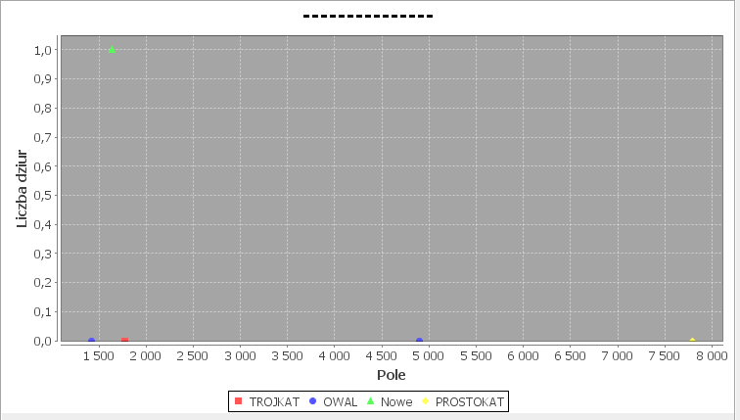
O PROGRAMIE
Program został napisany w języku Java z wykorzystaniem bibliotek OpenCV. Umożliwia on wczytanie obrazów, z których tworzy się model – zbiór uczący. Wczytane obrazy zamieniane są na obraz binarne. Każdemu obiektowi przypisujemy cechę, która go określa, np. koło, kwadrat etc. Program na podstawie tak stworzonego modelu klasyfikuje nowy obiekt do konkretnej cechy. Ponadto umożliwia zapis i wczytanie gotowego, zrobionego wcześniej modelu.

Slide 10
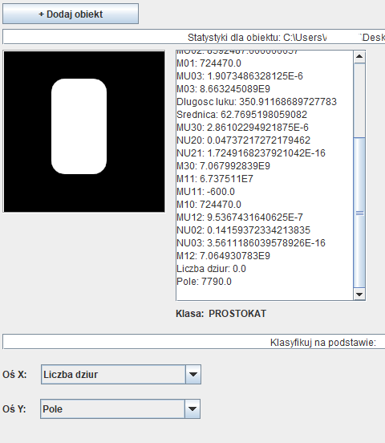
Zbiór uczący
Do modelu wgrywamy po kolei pliki, na podstawie których określamy ich cechy – w tym przypadku są to: owal, prostokąt, trójkąt. Po dodaniu program tworzy z nich zbiór uczący będący podstawą dalszej klasyfikacji obiektu.
Program umożliwia wybór klasyfikacji – tutaj wybrano liczbę dziur i pole figury. Jak widać, zwrócił prawidłową wartość – dziury w obiekcie prostokąta wynoszą zero. Na podstawie wyboru osi X i Y, klasyfikacja wyświetli nam przestrzeń z umieszczonymi obiektami.

Slide 11
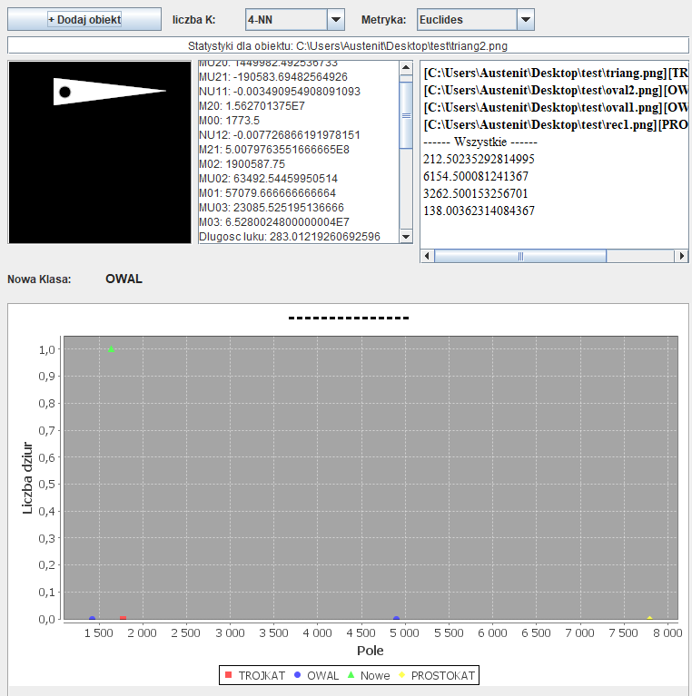
klasyfikacja
Po stworzeniu zbioru uczącego, należy dodać nowy obiekt, który będziemy z tym zbiorem porównywać. Dokonujemy wyboru liczby k sąsiadów oraz metryki. Dla naszego przypadku, program zakwalifikował trójkąt do okręgu. Wynika to ze zbioru uczącego – stanowią do 2 owale, 1 prostokąt i jeden trójkąt. Czterej najbliżsi sąsiedzi dla nowego badanego trójkąta stanowią również w większości owale (2 vs 1 vs 1)

Slide 12
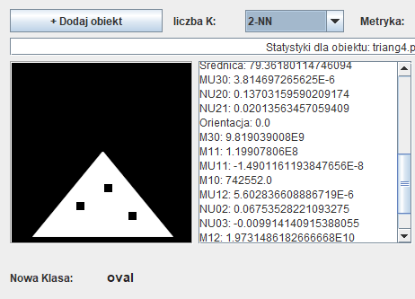
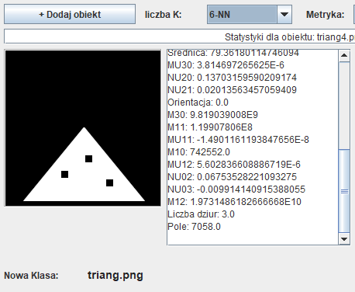
PORÓWNANIE różnej liczby sąsiadów – 4 owale i 3 trójkąty
2-nn sąsiadów
6-nn sąsiadów

Slide 13
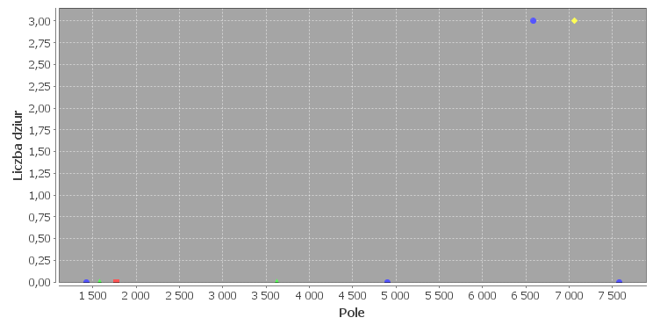
WNIOSKI
Jak wynika to z poprzedniego slajdu i porównania, dla sąsiadów w liczbie k = 2, trójkąt został przypisany owalowi. Najpewniej najbliższymi sąsiadami pliku triang4.png były owale. Jeżeli zbiór rozszerzymy do sąsiadów k = 6, obiekt zostaje sklasyfikowany poprawnie jako trójkąt. Program poprawnie także wskazuje w nim liczbę dziur = 3.

Slide 14
Warunki działania programu

Slide 15
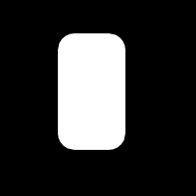
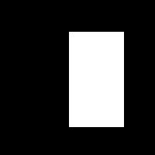

WAŻNE SZCZEGÓŁY
Do modelu/zbioru uczącego należy wgrać pliki o różnych nazwach lub ścieżkach. Nie możemy wgrać dwa razy tego samego pliku.
Wgrywane pliki powinny charakteryzować się czarnym tłem i jednym jasnym obiektem.

Slide 16
KONIEC
DZIĘKUJĘ ZA UWAGĘ

Slide 17
BILBIOGRAFIA
http://kslot.iis.p.lodz.pl/SMPD/4-Klasyfikacja1.pdf
https://www.statsoft.pl/textbook/stathome_stat.html?https%3A%2F%2Fwww.statsoft.pl%2Ftextbook%2Fstknn.html
http://zsi.tech.us.edu.pl/~nowak/si/w4.pdf
https://pl.wikipedia.org/wiki/K_najbli%C5%BCszych_s%C4%85siad%C3%B3w
https://en.wikipedia.org/wiki/K-nearest_neighbors_algorithm
Algorytmy przetwarzania obrazów 2, wykłady WIT

